Slide 1
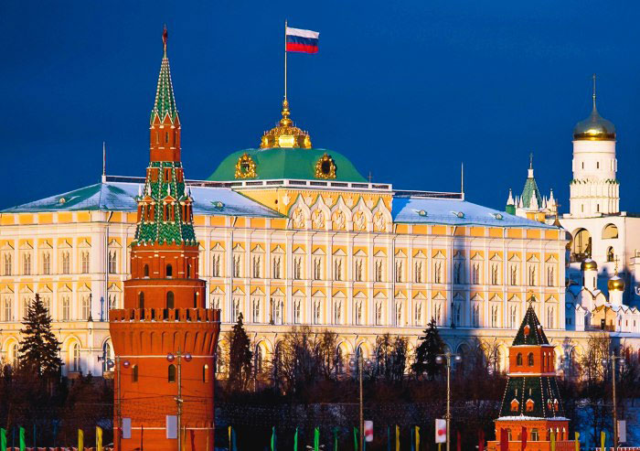
Над Большим Кремлёвским дворцом всегда, ночью и днём, в хорошую погоду и в ненастье, гордо развивается бело-сине-красное полотнище. Это Государственный флаг нашей Родины.
Мы должны гордиться нашим флагом — ему уже больше трехсот лет! (в 2005 году было 300 лет)

Slide 2
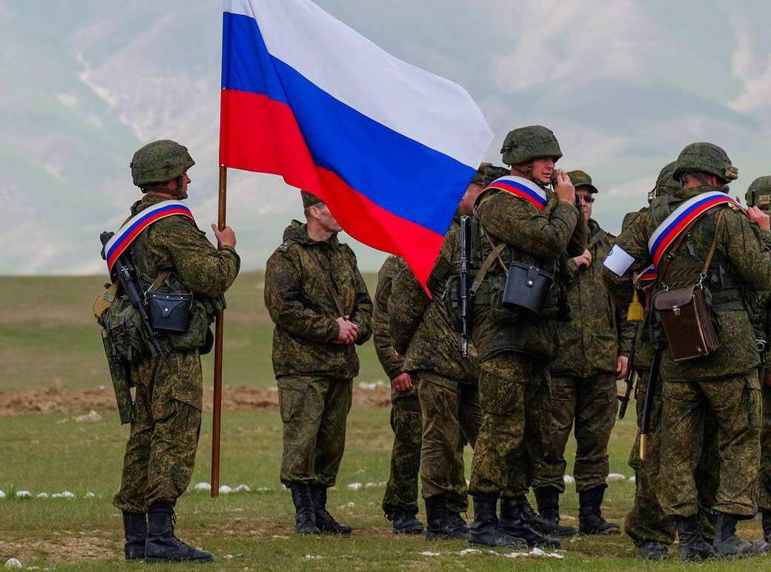
Под флагом солдаты идут в бой, чтобы защитить свою Родину.

Slide 3
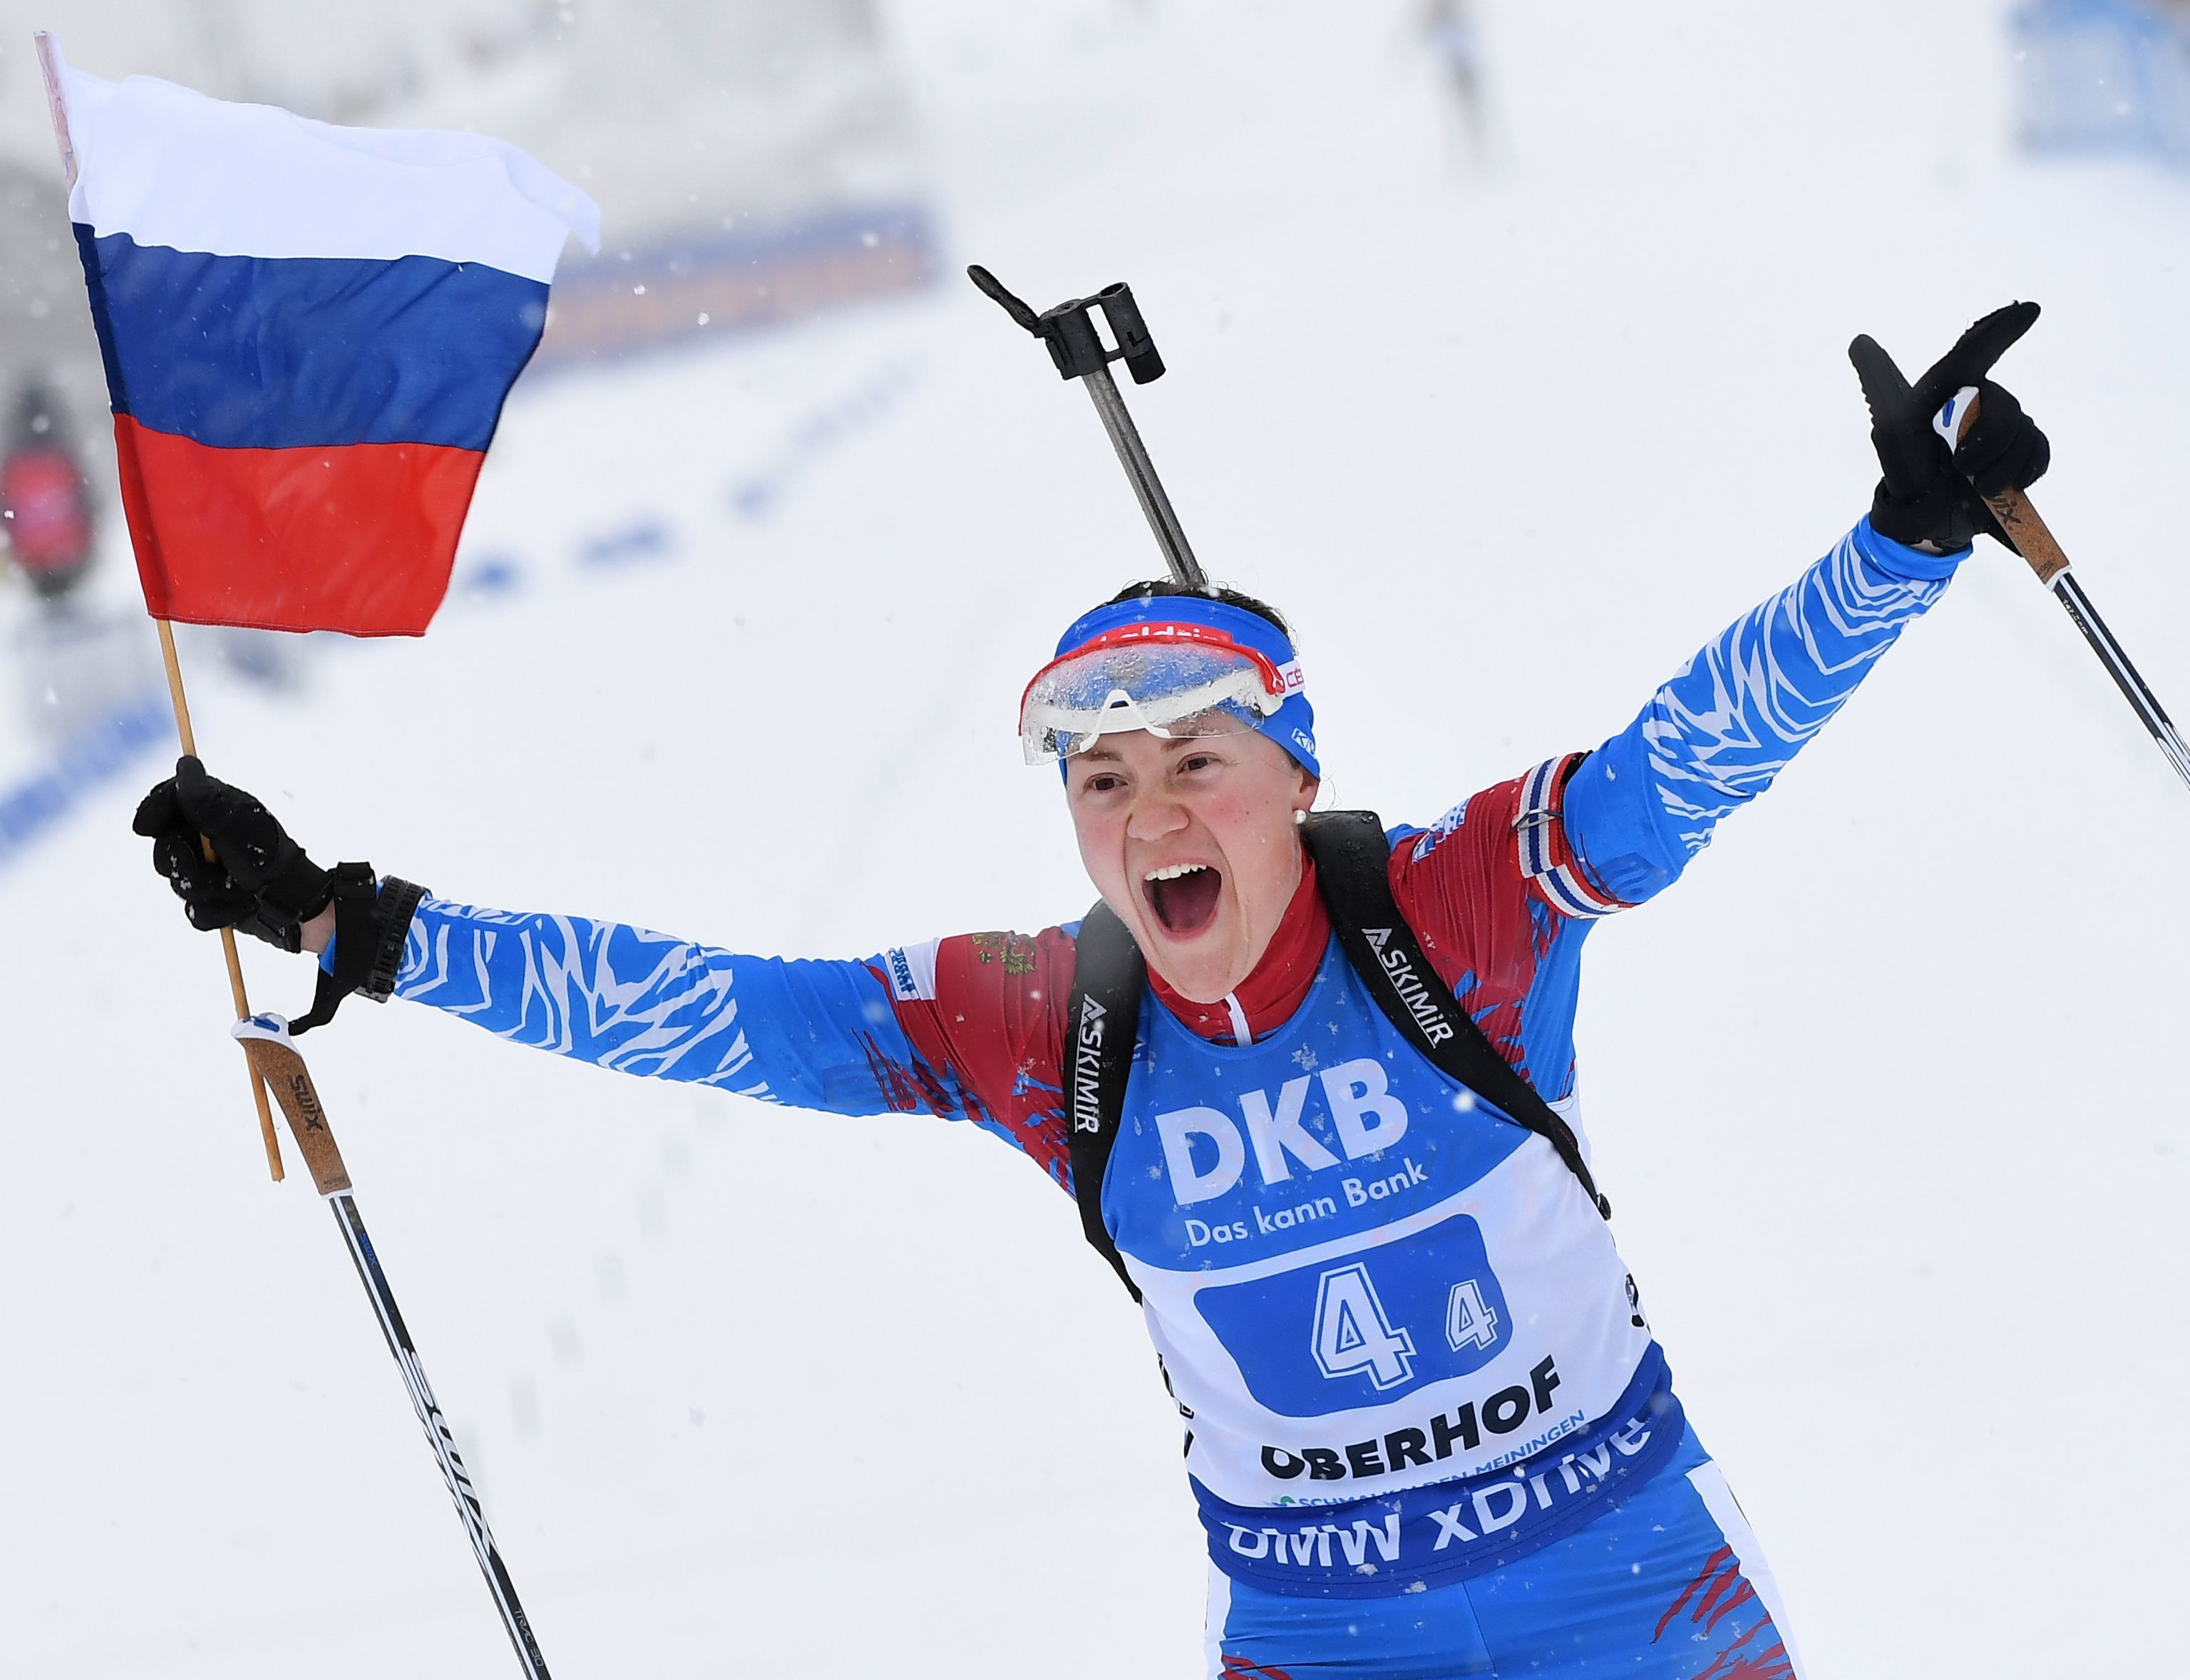
Флаг поднимают во время спортивных соревнований в случае победы наших спортсменов

Slide 4
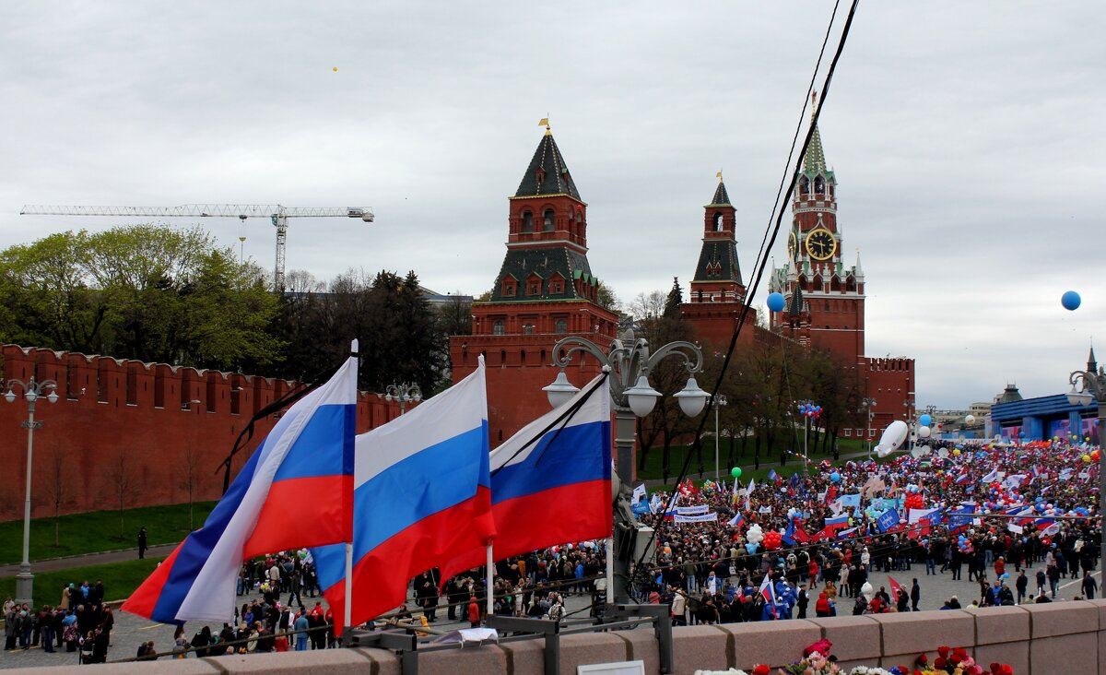
и во время торжественных праздников

Slide 5
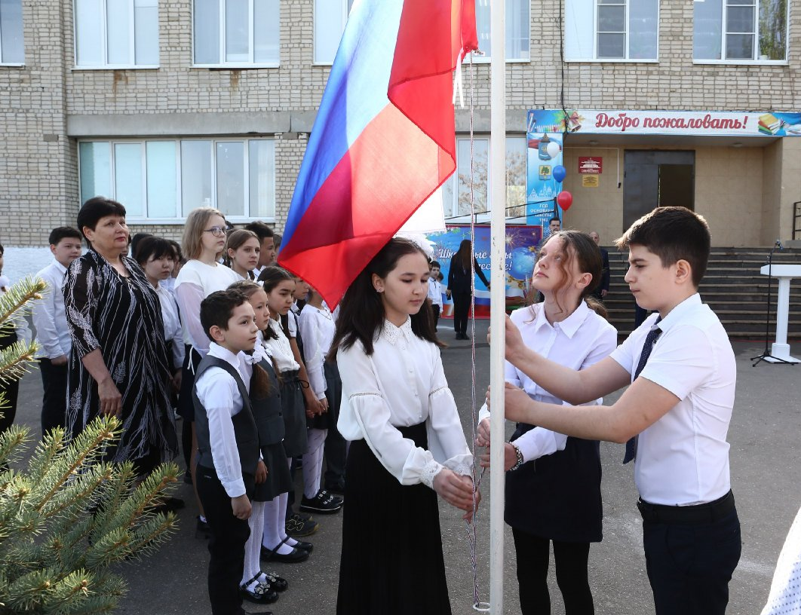
а также в школах и колледжах в начале каждой недели перед первым учебным занятием.

Slide 7
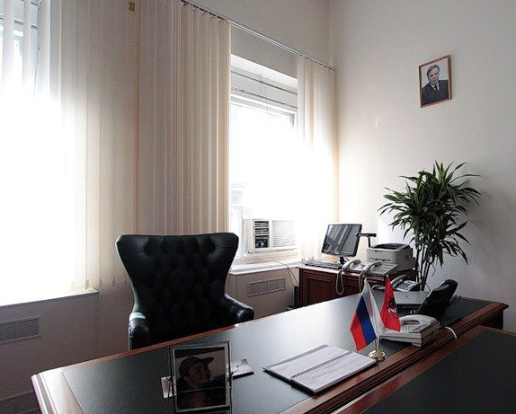
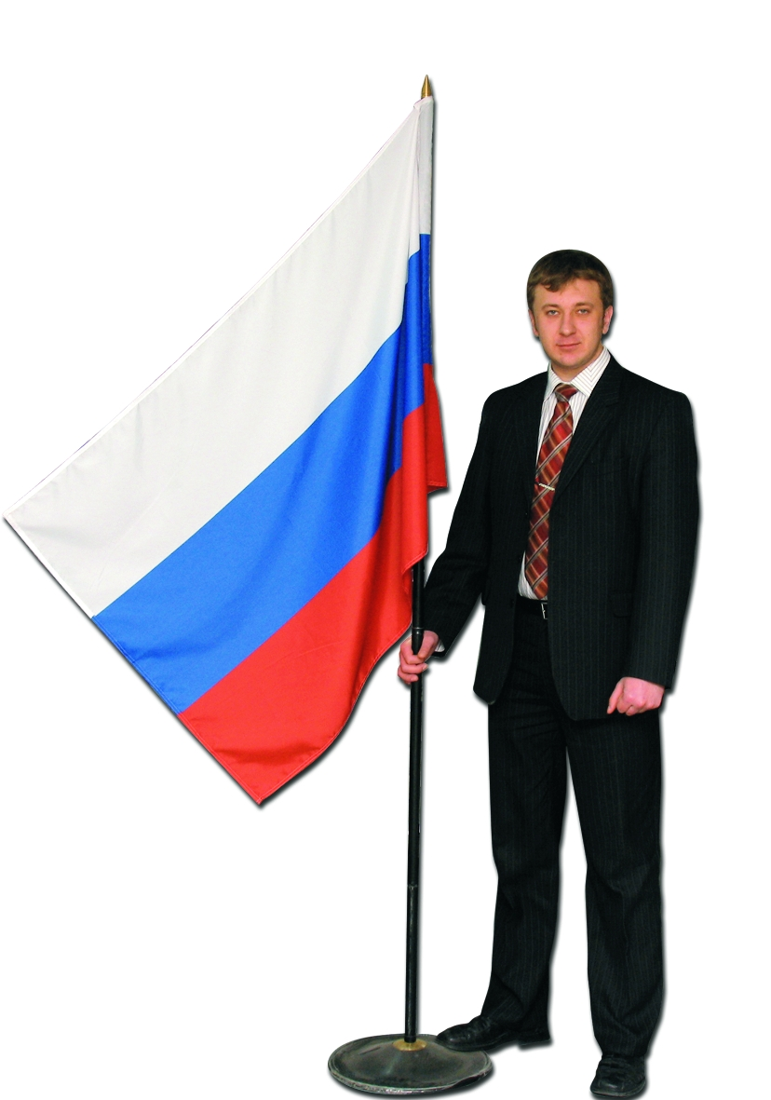

Slide 8
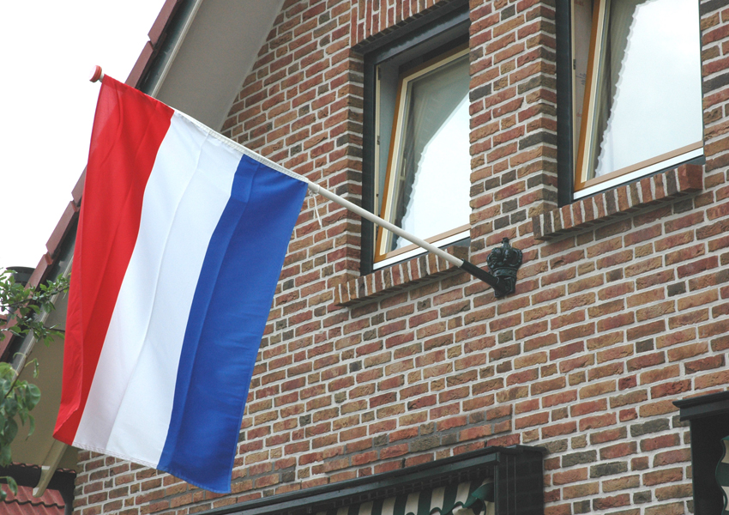
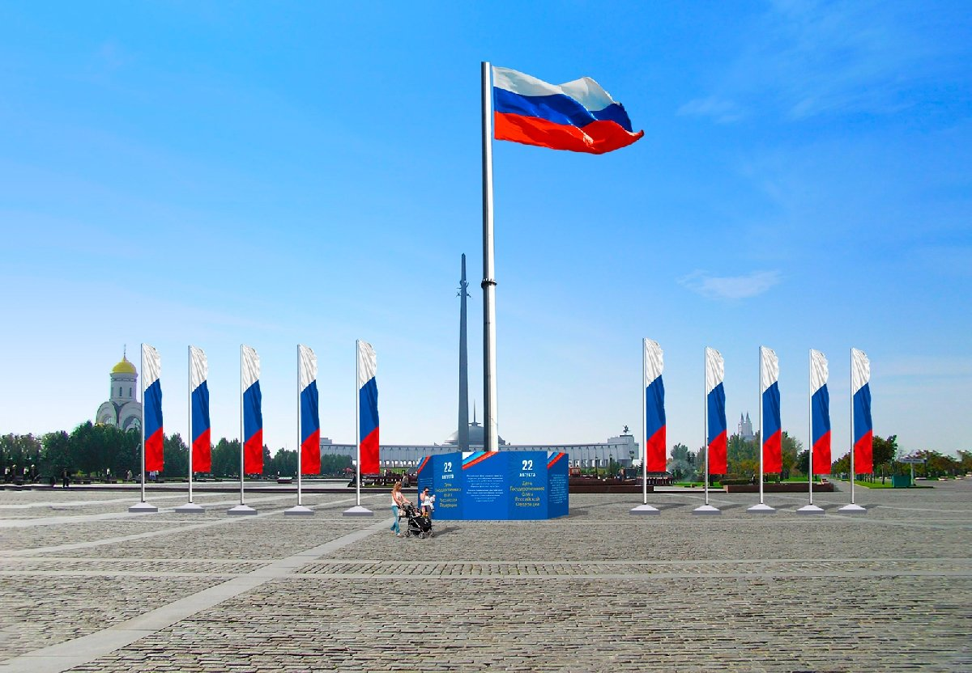

Slide 9
Флагшток
Основание
Подъемный механизм

Slide 10
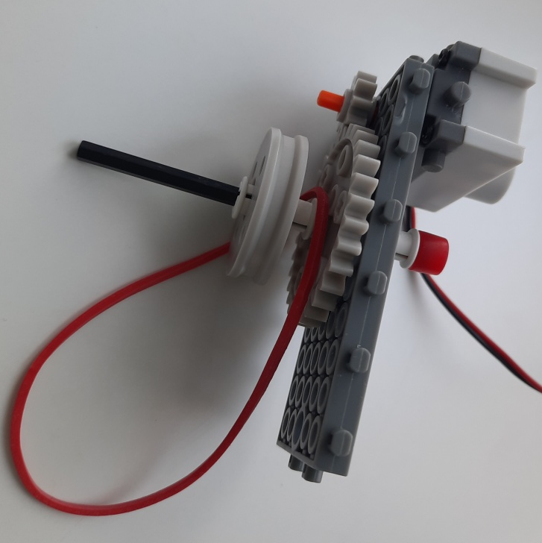

Slide 11
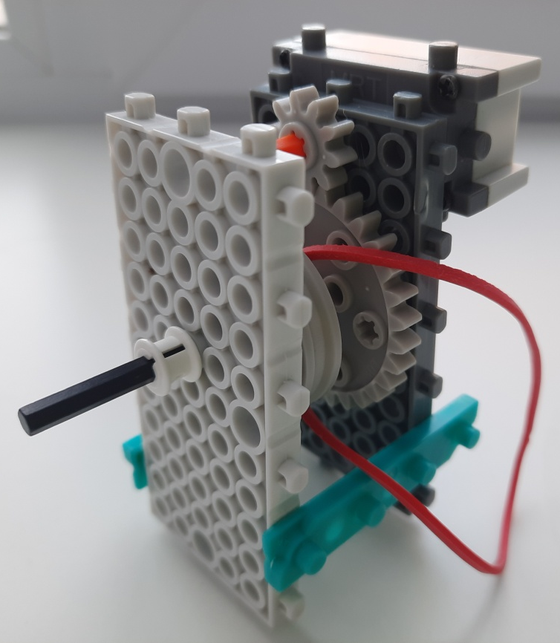
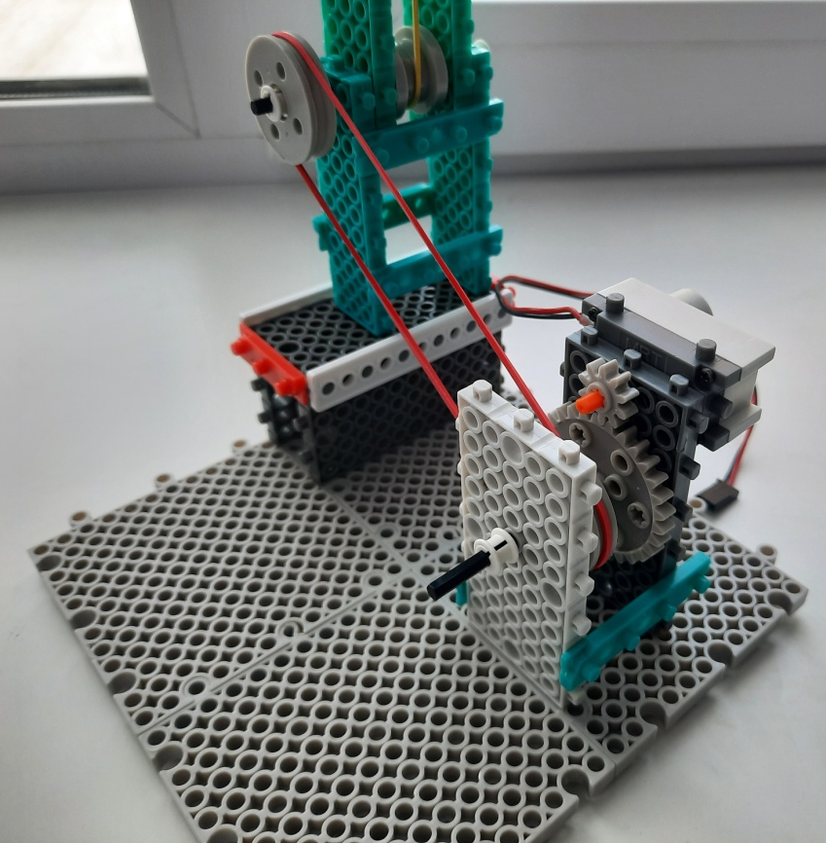

Slide 12
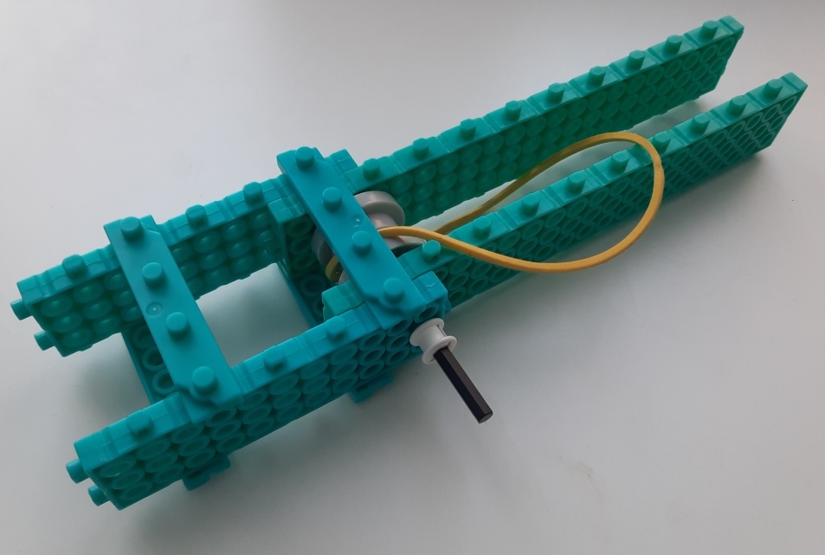
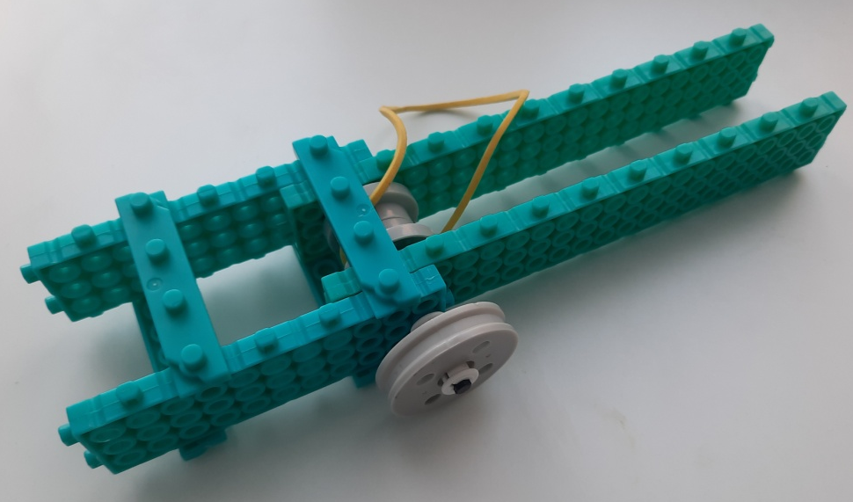

Slide 13
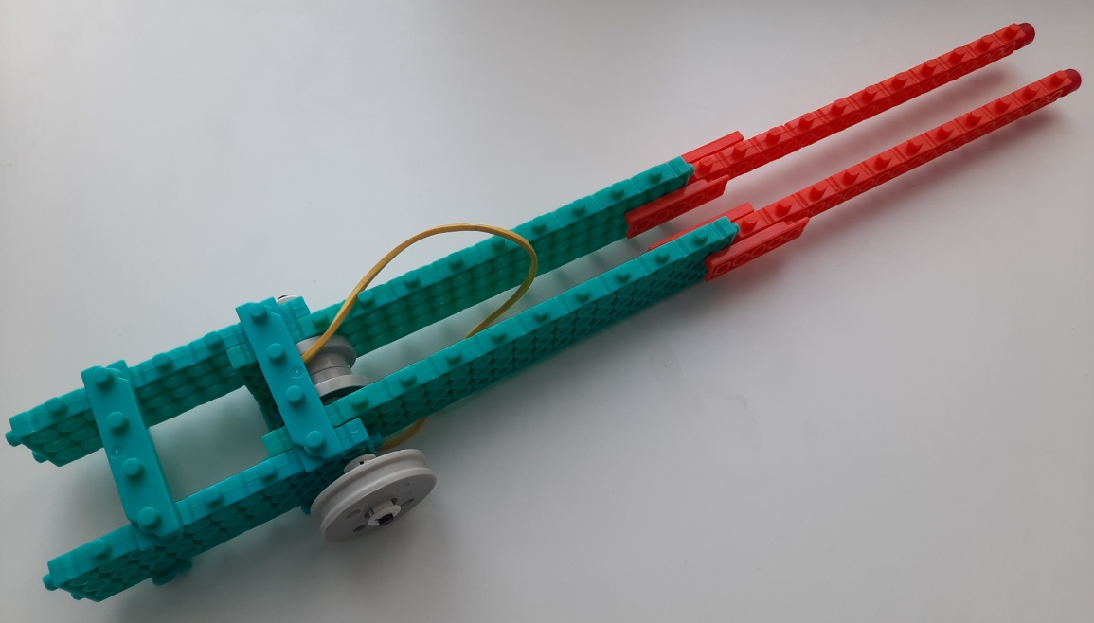
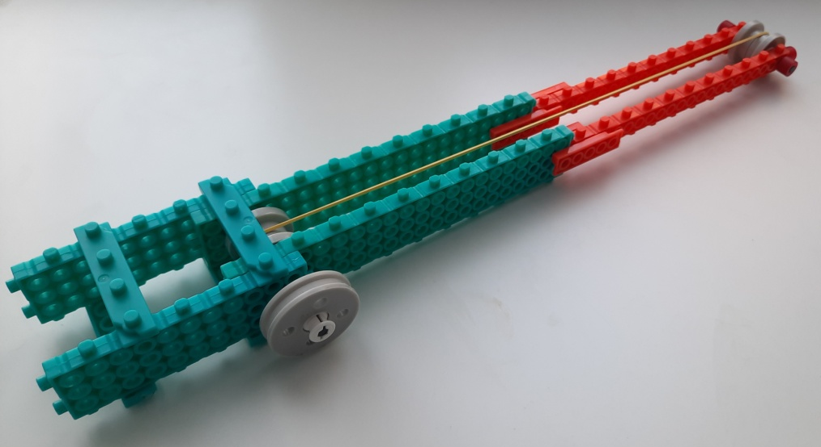

Slide 15
